Slide 1
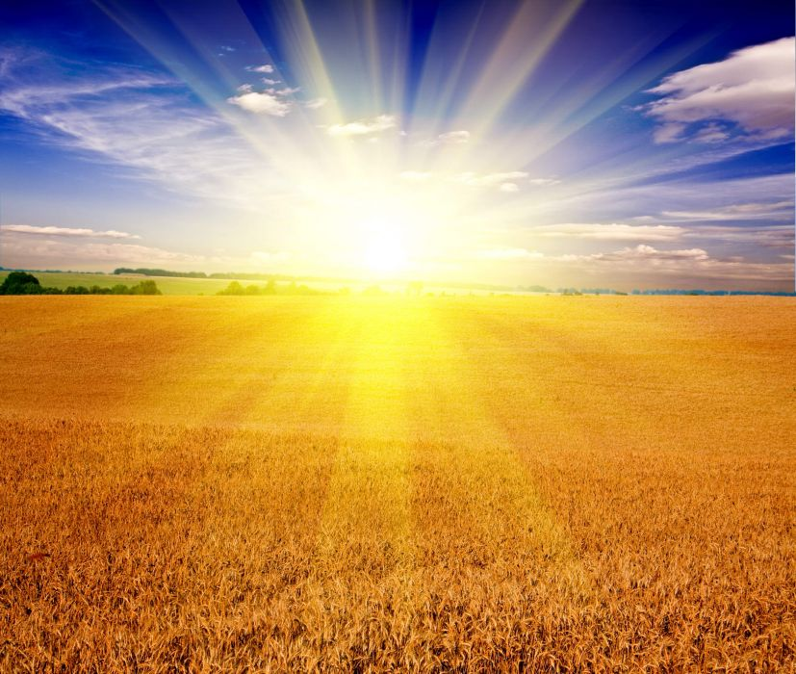
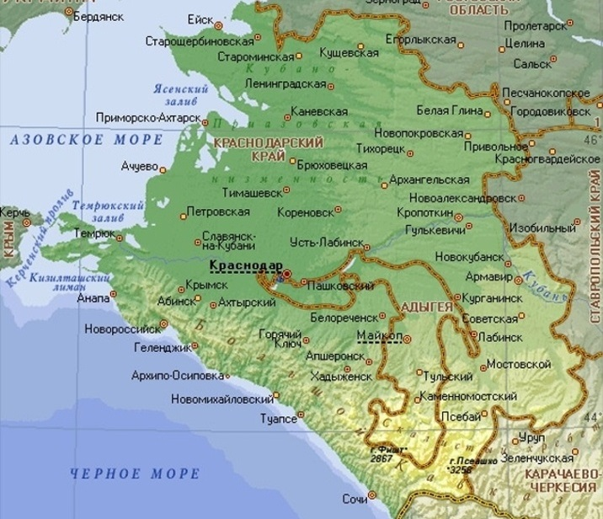
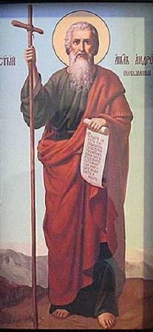
Святые места Кубани
Автор презентации : учитель основ православной культуры МБОУ СОШ №17 ст. Холмской Краснодарского края Кравец Сергей Александрович

Slide 2
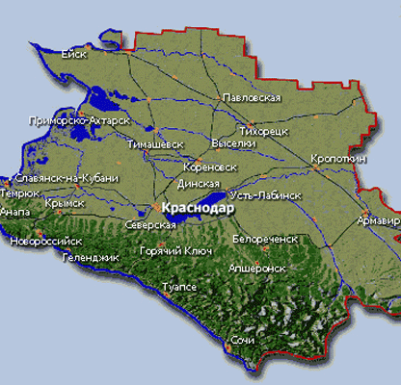
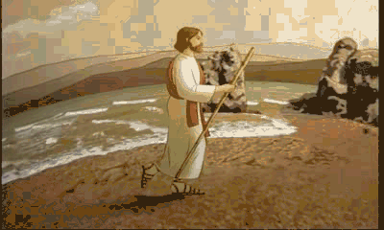
Во время своего третьего путешествия в 40-м году от Рождества Христова апостол Андрей Первозванный с учениками оказался на Северном Кавказе. С этого и начинается история Православной веры на Кубани.

Slide 3
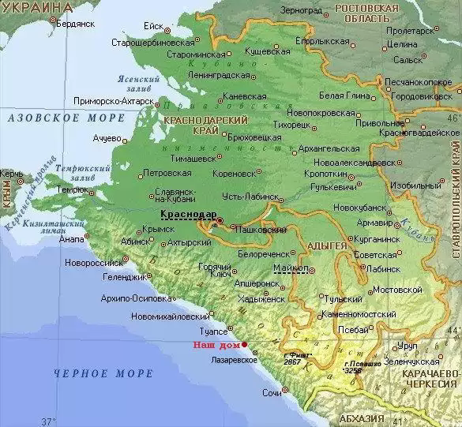
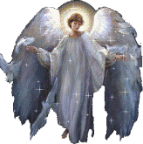
Маршрут
8
2
9
3
1
5
4
7
11
6
7
10

Slide 4
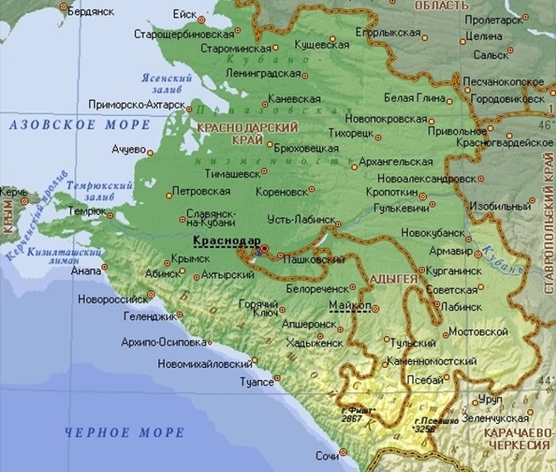
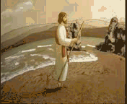
Святые источники
Таманская земля
Монастыри

Slide 5
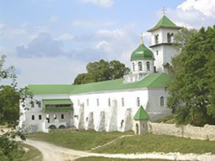
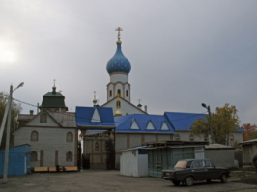
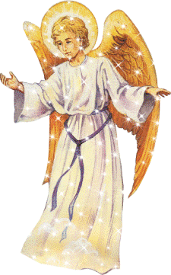
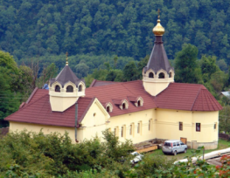
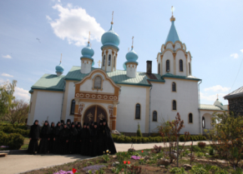
СВЯТО-МИХАЙЛО-АФОНСКАЯ ЗАКУБАНСКАЯ ПУСТЫНЬ
Свято-Духов мужской монастырь
Монастырь "Крестовая пустынь"
Марие-Магдалининская женская пустьнь

Slide 6
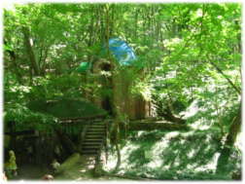
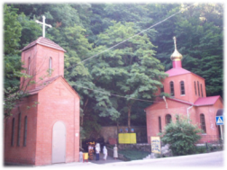
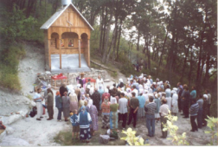
Святой источник Преподобного Феодосия Кавказского
Комплекс «Святая ручка»
Святой источник Илии-пророка в Апшеронском районе

Slide 7
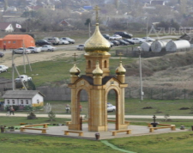
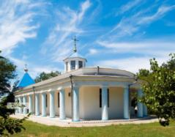
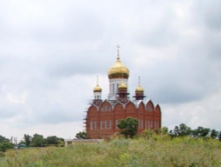
Часовня во имя апостола Андрея Первозванного
Храм Покрова Пресвятой Богородицы
Подворье Саввино-Сторожевского монастыря

Slide 8
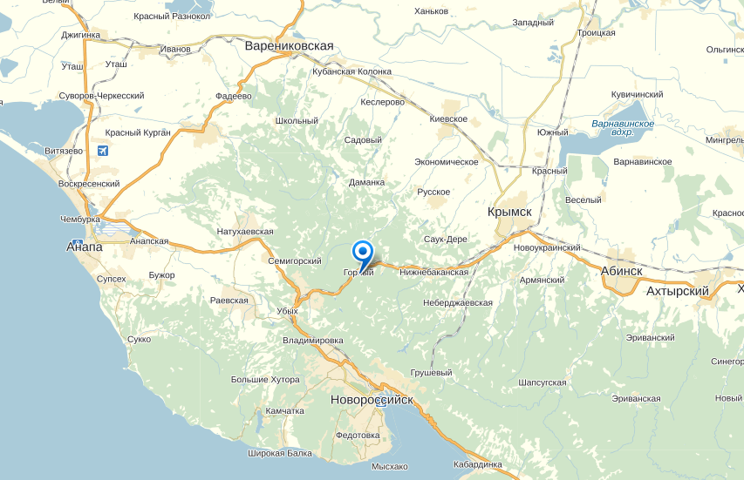
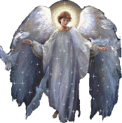
Святой источник Преподобного Феодосия Кавказского.

Slide 9
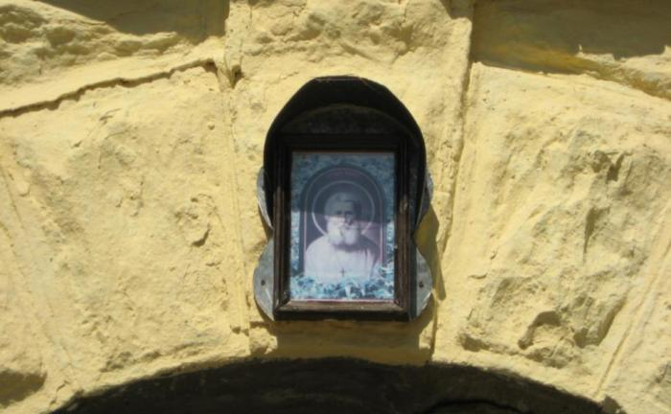
Святой источник Преподобного Феодосия Кавказского. Посёлок Горный.

Slide 10
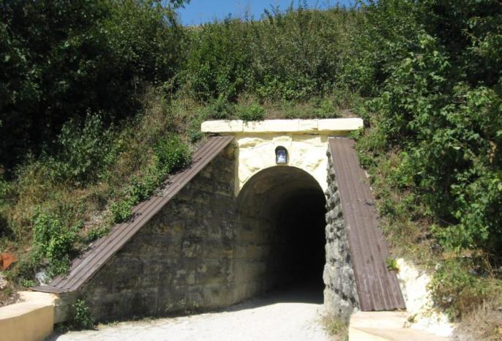
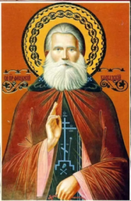
Святой источник находится у поселка Горного Крымского района в живописном ущелье.

Slide 11
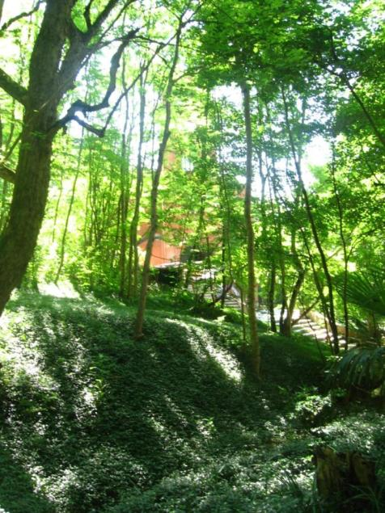
По дороге к храму

Slide 12
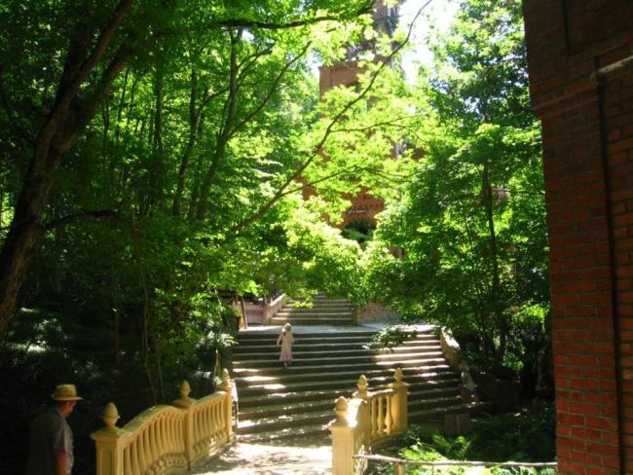
Когда батюшка только перебрался в эти места, он семь дней и ночей не сходил с камня, молился, чтобы Господь вразумил его, где возводить церковь.

Slide 13
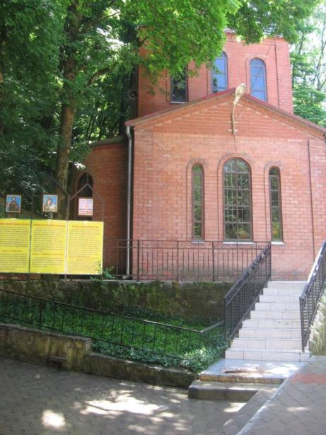
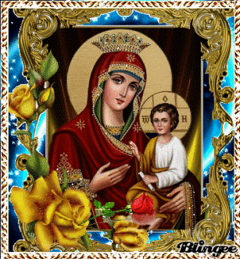
Место возведения храма Отцу Феодосию указала сама Богородица.

Slide 14
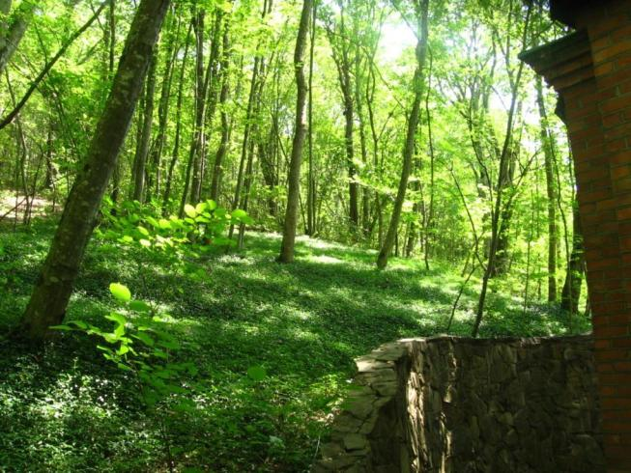
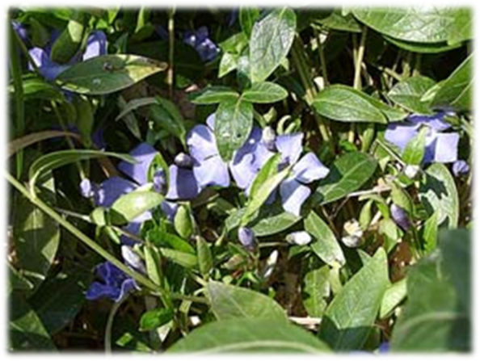
По мановению чудной десницы Богородицы на камнях зазеленел барвинок. Склон горы доныне покрыт этим вечнозеленым цветком, больше его нет во всём ущелье.

Slide 15
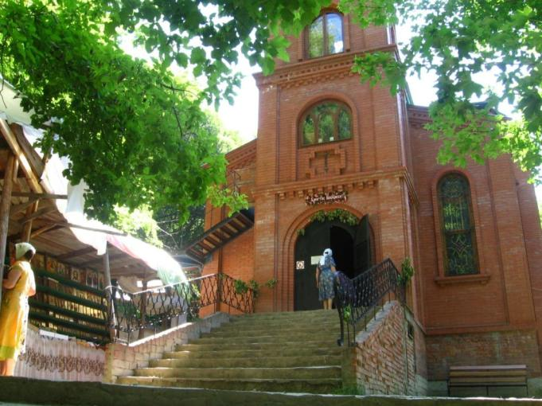
Храм во имя иконы Божией Матери "Живоносный источник"

Slide 16
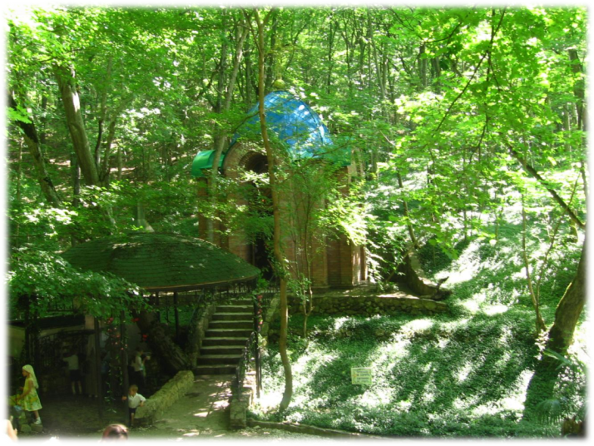
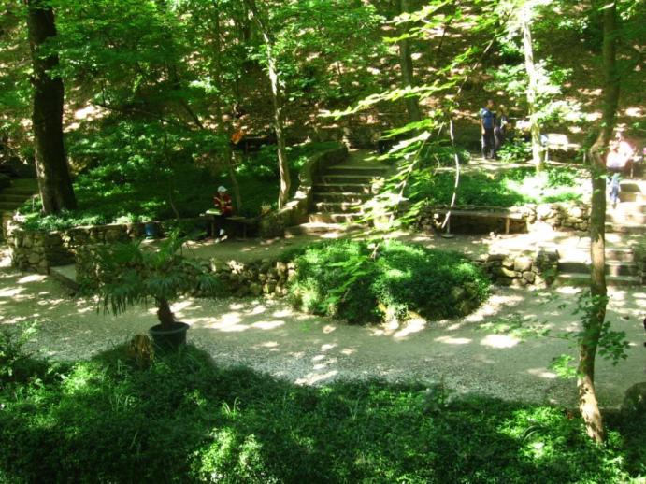
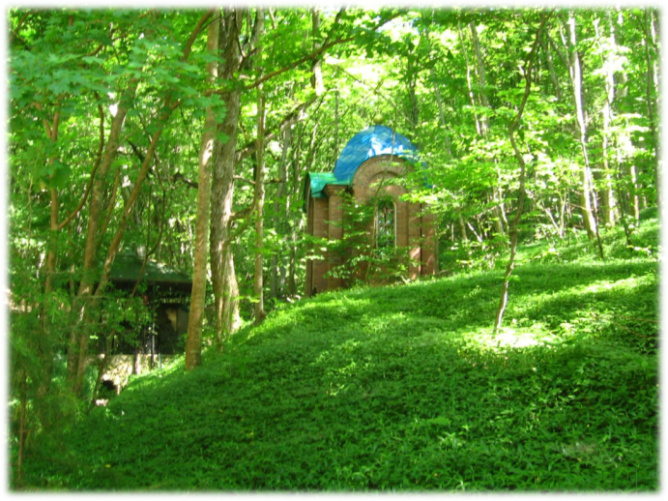
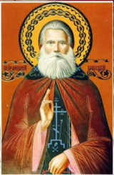
На пути к Святому источнику и часовне батюшки Феодосия

Slide 17
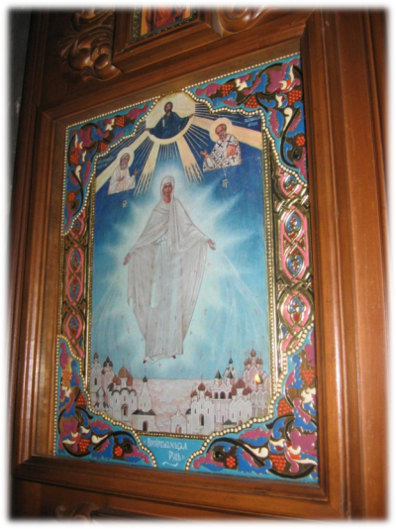
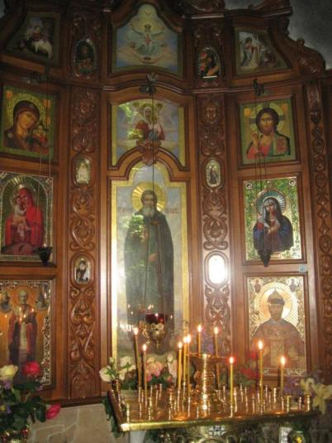
В часовне батюшки Феодосия

Slide 18
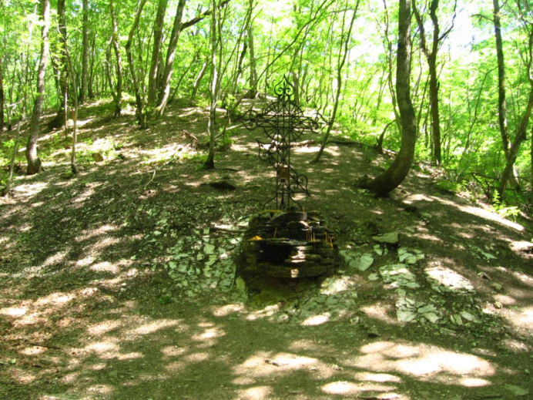
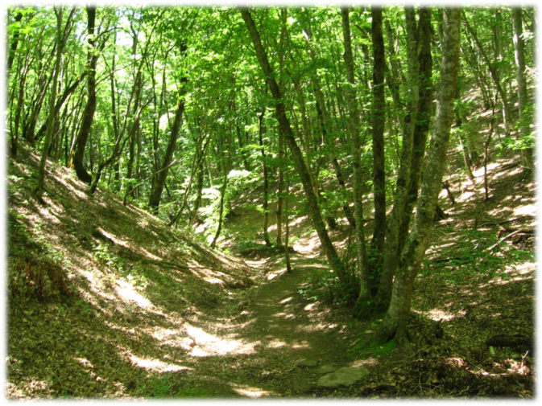
Далее от часовни идет тропа к месту расстрела двух монахинь в годы гражданской войны.

Slide 19
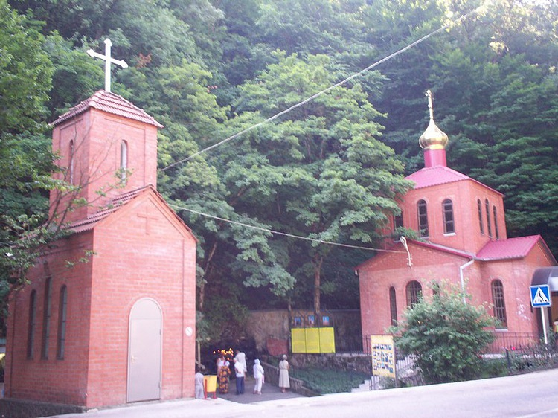
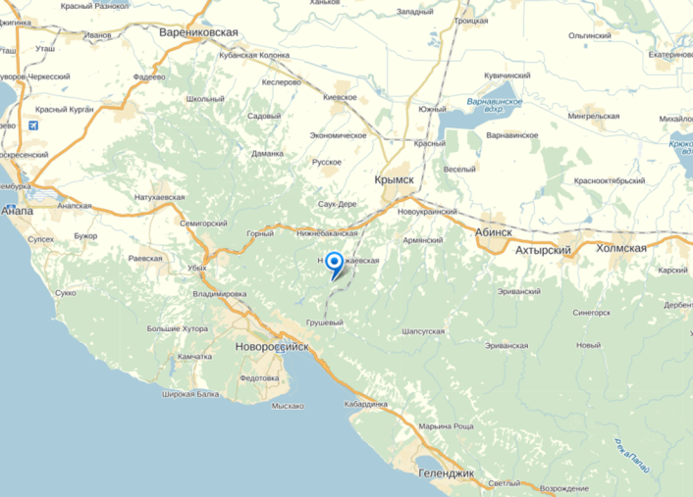
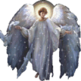
Источники комплекса «Святая Ручка»

Slide 20
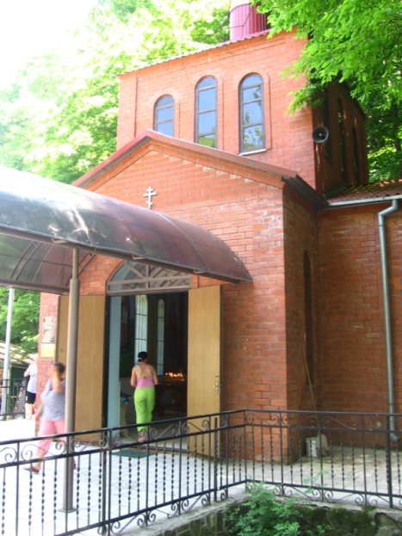
Всех источников в Неберджае пять: "Святая Ручка", Иоанна Крестителя (Предтечи), святителя Николая, святой великомученицы Варвары, святых апостолов Петра и Павла. В 1999 г. все святые источники, объединенные в одно название, - комплекс "Святая Ручка" - были переданы Русской Православной Церкви.

Slide 21
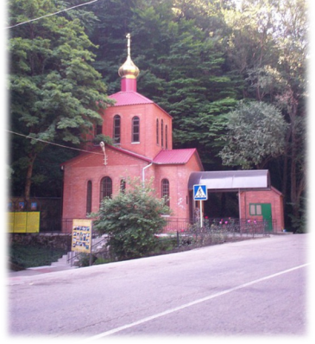
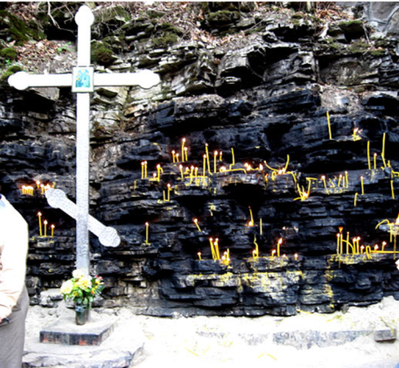
Название источников происходит оттого, что по камню, очертаниями похожему на женскую руку, стекала вода из источника. Молившиеся Пресвятой Богородице паломники получали исцеление, воспринимая это как благодать, подаваемую из ее руки.

Slide 22
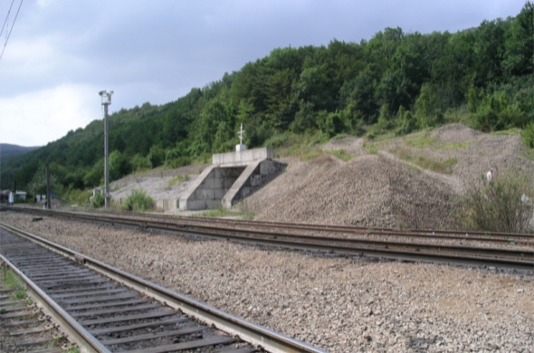
Но источника в первозданном виде уже нет. Немцы не смогли разбомбить святыню, а в шестидесятые годы советская власть все-таки решила расправиться с божественным явлением. Было распоряжение прямо по источнику проложить железную дорогу. Весь день строители, разрушив скалу, заливали это место цементом, засыпали щебнем. Но наутро весь материал оказывался размытым, и святая вода вновь поднималась из-под земли.

Slide 23
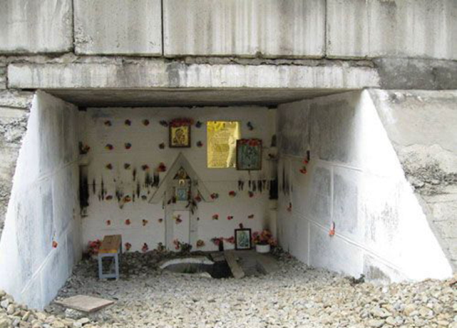
Бетонный свод над святым источником возвышается и поныне. А в рукотворном гроте всегда горят свечи, висят иконы и лежат цветы паломники приходят поклониться святыне и умыться целебной водой.

Slide 24
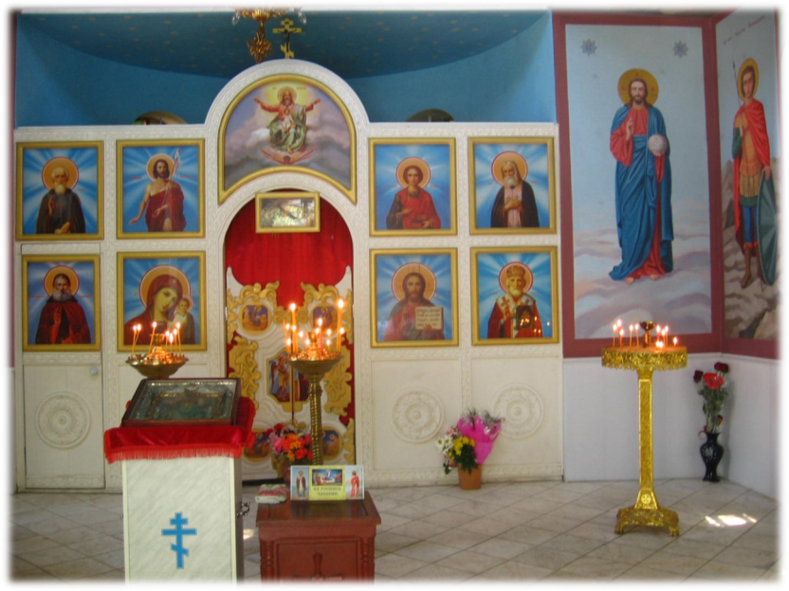
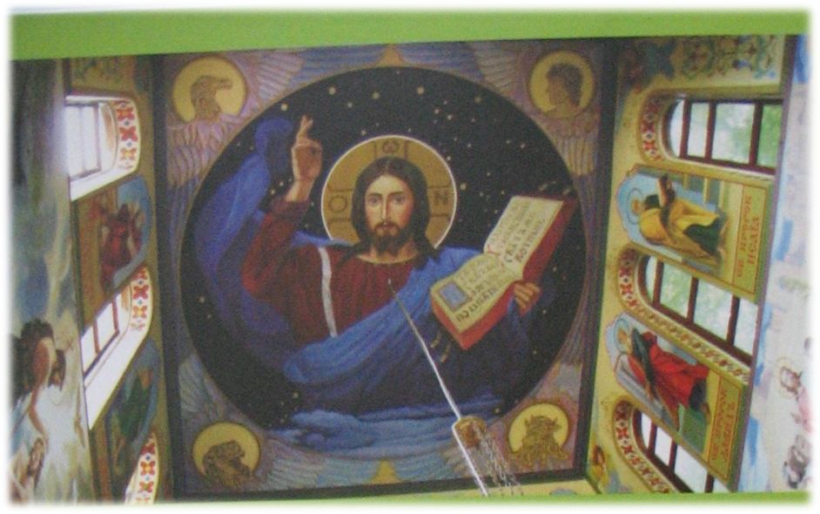
Часовня Святителя Николая

Slide 25
Ежегодно в часовне 27 августа с 19 часов начинается всенощное бдение, во время которого всем желающим раздается благословенный хлеб и всех желающих священник помазывает благословенным елеем. И все это проходит в условиях прекрасной природы, среди горных лесов, среди изливающихся струй святой целебной воды.

Slide 26
Cо всех концов Великой России и из-за рубежа приходят паломники к этому месту, наслаждаются благодатными видами местности, вкушают очень вкусную целебную воду, причащающиеся с верой, исцеляются от различных болезней.

Slide 27
Купель около источника Иоанна Крестителя

Slide 28
Святой источник Илии-пророка в Апшеронском районе

Slide 29
С его появлением связано чудо исцеления неизлечимо больного, жившего еще до революции. С тех пор поток паломников к источнику не иссякает. Даже гонения советских лет не смогли пресечь это явление.

Slide 30
Ежегодно в ночь с 1 на 2 августа на праздник Илии-пророка к источнику съезжаются тысячи паломников. В течение ночи беспрерывно идет служба и читают молитвы.
Приблизительное месторасположение источника: вблизи станицы Куринской.

Slide 31
Ежегодно в ночь с 1 на 2 августа на праздник Илии-пророка к источнику съезжаются тысячи паломников

Slide 32
СВЯТО-МИХАЙЛО-АФОНСКАЯ ЗАКУБАНСКАЯ ПУСТЫНЬ

Slide 33
Свято-Михайловский монастырь был основан в 1877 г. и являлся одним из крупнейших мужских монастырей на Юге России.

Slide 34
СВЯТО-МИХАЙЛО-АФОНСКАЯ ЗАКУБАНСКАЯ ПУСТЫНЬ

Slide 35
СВЯТО-МИХАЙЛО-АФОНСКАЯ ЗАКУБАНСКАЯ ПУСТЫНЬ

Slide 36
Монастырь расположен на окраине поселка Победа, недалеко от г. Майкоп - столицы республики Адыгея, славящейся своими прекрасными горными панорамами.

Slide 37
Монастырь особенно известен Святым источником и купальней.

Slide 38
Купальня

Slide 39
Братия обители живёт и совершает богослужения в соответствии с Афонским строгим уставом.

Slide 40
Монастырские пещеры

Slide 42
Свято-Духов мужской монастырь

Slide 43
Начало свое, как архитектурно обустроенное строение, монастырь берет с построения церкви. В 1987 году архимандрит Георгий (Савва) по благословению правящего архипастыря, в то время епископа, ныне митрополита, владыки Исидора, возглавил приход Свято-Вознесенско-го молитвенного дома города Тимашевска.

Slide 44
В июне 1992 года, по ходатайству правящего архиепископа Исидора Краснодарского и Кубанского решением Священного Синода Русской Православной Церкви был открыт в городе Тимашевске Свято-Духов мужской монастырь. Наместником монастыря был назначен архимандрит Георгий.

Slide 45
Некоторые сетовали что место под строительство храма выбрано на окраине города вдали от центра. На что батюшка отвечал: «Со временем это место будет центром». И сегодня это уже сбылось. Выросли два жилых микрорайона «Южный» и «Восточный».

Slide 46
Церковь Сошествия Святого Духа

Slide 48
Марие-Магдалининская женская пустьнь

Slide 49
Мария - Магдалиновская пустынь - первый православный женский монастырь на Кубани. Был основан в 1849 г. по ходатайству наказного атамана Г. А. Рашпиля. Свое название монастырь получил в честь великой августейшей супруги наследника престола Марии, а также в честь святой равноапостольской Марии Магдалины.

Slide 50
Пустынь была ликвидирована в годы революции и передана с конфискованным имуществом местной коммуне.
Монастырь образован вновь в 1997 году (в 1995 году как скит).

Slide 51
Расположен был в излучине р. Кирпили между станицами Роговской и Тимашевской.

Slide 52
Нынешний монастырь находится в ст. Роговской, в 7 км от бывшей обители. Его площадь - 3 га. Небольшой летний храм в честь Марии Магдалины в 1997 г. освятил митрополит Екатеринодарский и Кубанский Исидор.

Slide 53
Монастырь "Крестовая пустынь"

Slide 54
Монастырь "Крестовая пустынь"

Slide 55
Православный мужской монастырь "Крестовая пустынь" расположен в 24 км от п.Дагомыс в Солох-Ауле (Сочи, Лазаревский район).

Slide 56
Небольшой мужской монастырь, устроенный в 2000 по афонскому уставу в Нижнем Солохауле. Сооружен преимущественно на средства сербской общины. Занимает небольшую территорию с единственным кирпичным корпусом.

Slide 57
Святой источник целителя Пантелеимона у монастыря.

Slide 58
В 40-х годах I века по земле Тамани через «Бычий брод» (нынешняя коса Тузла) прошел апостол Андрей Первозванный.

Slide 59
Храм Покрова Пресвятой Богородицы в станице Тамань Темрюкского района был основан в 1793 году пришедшими на Тамань казаками. Это первая на Кубани казачья православная церковь (была освящена в 1794 году).

Slide 60
Прямоугольное в плане здание, окруженно галереей из ионических колонн. Вместо главы - световой фонарь. Звонница построена в 1865 в форме казачьей сторожевой вышки. Церковь однопрестольная, в советские годы не закрывалась.

Slide 61
Часовня во имя апостола Андрея Первозванного

Slide 62
Часовня в Атамани вся из теплого живого дерева, открытая на все четыре стороны белого света, с уникальными иконами стоит на горе. И нескончаемым ручейком поднимаются по ступеням к ней люди.

Slide 64
Подворье Саввино-Сторожевского монастыря с Троицкой церковью в Приазовском Темрюкского района Краснодарского края.

Slide 65
Жилой корпус подворья Саввино-Сторожевского монастыря в Приазовском Темрюкского района Краснодарского края

Slide 66
Гостиница (детский приют) подворья Саввино-Сторожевского монастыря в Приазовском Темрюкского района

Slide 67
Крупный шестистолпный пятикупольный трехапсидный храм в духе монастырских соборов XVI-XVII вв. Строится с 2004. В верхнем Троицком храме намечены боковые приделы Сергия Радонежского и Александра Невского.

Slide 68
Интерьер Троицкой церкви подворья Саввино-Сторожевского монастыря

Slide 70
Интернет-ресурсы
http://kteplu.ru/?p=1516
http://www.temples.ru/card.php?ID=17595
http://www.patriarchia.ru/db/text/1534029.html
http://www.ruist.ru/index.php/krasnodarskij-kraj/91-istochniki/3127сайт«Святыни России»
http://picsdigest.com/download…
http://school9atk.ucoz.ru/blog…(ребус в инд.маршруте
http://www.slavakubani.ru/read.php?id=2820

